Slide 1
Ασύρματα Ad Hoc Δίκτυα
[IETF MANET]
Σχηματίζονται από ασύρματες μονάδες (που μπορεί να είναι κινητές)
Χωρίς (απαραίτητα) να χρησιμοποιούν μια προυπάρχουσα υποδομή
Οι διαδρομές μεταξύ κόμβων μπορεί να περιλαμβάνουν πολλαπλά hop
  Ad hoc δε σημαίνει απαραίτητα πολλαπλά hops (multihop), αλλά στη βιβλιογραφία τυπικά ισχύει η ισοδυναμία τους
  Οι κόμβοι (δρομολογητές/χρήστες) συνήθως κινούνται

Slide 2
Ad Hoc Δίκτυα
Μπορεί να χρειαστεί να διασχίσουμε πολλούς συνδέσμους για να φτάσουμε στον προορισμό.

Slide 3
Ad Hoc Δίκτυα
Η κινητικότητα προκαλεί αλλαγές στην τοπολογία

Slide 4
Γιατί Ad Hoc Δίκτυα;
Ευκολία ανάπτυξης
Ταχύτητα ανάπτυξης
Μειωμένη εξάρτηση από σταθερή υποδομή
Πολλές εφαρμογές
Στρατιωτικό περιβάλλον (στρατιώτες, άρματα μάχης, αεροπλάνα)
Πολιτικό περιβάλλον (δίκτυο ταξί, στάδια, πλοία, μικρά αεροσκάφη)
Επείγουσες επιχειρήσεις (αναζήτηση και διάσωση, αστυνόμευση και πυρόσβεση

Slide 5
Πολλές παραλλαγές
Πλήρως Συμμετρικό Περιβάλλον
  Όλοι οι κόμβοι έχουν πανομοιότυπες δυνατότητες και ευθύνες
Ασύμμετρες δυνατότητες
  Η εμβέλεια μετάδοσης, η διάρκεια ζωής της μπαταρίας, οι υπολογιστικοί πόροι (CPU, memory) μπορεί να διαφέρουν από κόμβο σε κόμβο
  Ταχύτητα κίνησης
Ασύμμετρες ευθύνες
  Μόνο κάποιοι κόμβοι μπορούν να δρομολογήσουν πακέτα
  Κάποιοι κόμβοι μπορεί να λειτουργήσουν σαν αρχηγοί των γειτονικών κόμβων (π.χ. αρχηγός συστάδας)

Slide 6
Πολλές παραλλαγές
Τα χαρακτηριστικά του φορτίου των δεδομένων μπορεί να διαφέρουν σε διαφορετικά ad hoc δίκτυα: bit rate, χρονικοί περιορισμοί, απαιτήσεις αξιοπιστίας, εκπομπή προς έναν ή πολλούς σταθμούς (unicast/multicast), διευθυνσιοδότηση
Μπορεί να συνυπάρχει και να συνεργάζεται με ένα κλασσικό δίκτυο που στηρίζεται σε μια συγκεκριμένη υποδομή.
Τα πρότυπα κινητικότητας μπορεί να διαφέρουν: άνθρωποι που κάθονται στην αίθουσα αναμονής ενός αεροδρομίου, ταξί της Πάτρας, στρατιωτικές μανούβρες, sensor networks, δίκτυα προσωπικής περιοχής (personal area networks)
Χαρακτηριστικά κινητικότητας: ταχύτητα, προβλεψιμότητα – κατεύθυνση κίνησης, ομοιομορφία (ή έλλειψή της) των χαρακτηριστικών κινητικότητας μεταξύ διαφορετικών κόμβων

Slide 7
Κάποιες προκλήσεις
Περιορισμένη εμβέλεια ασύρματης μετάδοσης
Broadcast φύση του ασύρματου μέσου
Απώλειες πακέτων λόγω λαθών μετάδοσης
Κινητικότητα κόμβων
Ενεργειακοί περιορισμοί
Ευκολία παρακολούθησης ασύρματων μεταδόσεων (κίνδυνος ασφάλειας)

Slide 8
Έρευνα στα Ad Hoc Δίκτυα
Παραλλαγές στις δυνατότητες και ευθύνες των κόμβων
X
Παραλλαγές σε χαρακτηριστικά κίνησης, κτλ
X
Διαφορετικά κριτήρια απόδοσης (π.χ. βελτιστοποίηση ρυθμαπόδοσης, μείωση κατανάλωσης ενέργειας)
+
Εμπορικό ενδιαφέρον/χρηματοδότηση έρευνας
=
Σημαντική ερευνητική δραστηριότητα

Slide 9
Έλεγχος Πρόσβασης στο Μέσο Μετάδοσης (επίπεδο MAC)
Το ασύρματο κανάλι είναι ένα διαμοιραζόμενο μέσο μετάδοσης.
Απαιτείται έλεγχος πρόσβασης για να αποφευχθεί η παρεμβολή.
Ο σχεδιασμός πρωτοκόλλων MAC είναι μια ενεργή περιοχή έρευνας για πολλά χρόνια.
Μια βασική διαφορά είναι, πως η υπόθεση του αξιόπιστου feedback δεν ισχύει πια.

Slide 10
MAC: Μια απλή κατάταξη
Ασύρματο
MAC
Κεντρικός Έλεγχος
Κατανεμημένο
Εγγυημένη ή Ελεγχόμενη πρόσβαση (Guaranteed or controlled Access)
Τυχαία πρόσβαση
Συνήθως σε ad hoc

Slide 11
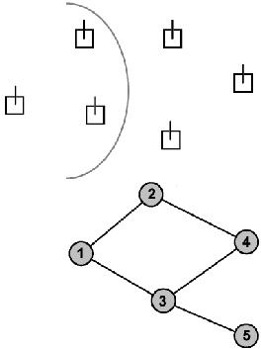
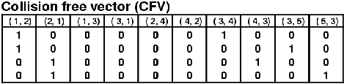
Δίκτυα Ραδιοπακέτων
η ακμή (i,j) υπάρχει, όταν ο j μπορεί να ακούει τον i
σύνολο έλλειψης συγκρούσεων
(collision free set - CFS):
ένα σύνολο συνδέσμων που μπορεί να μεταφέρει πακέτα συγχρόνως, χωρίς να συμβαίνει σύγκρουση στους δέκτες
Παράδειγμα διανύσματος έλλειψης συγκρούσεων (collision free vector - CFV):

Slide 12

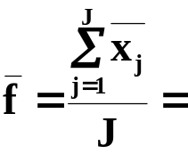

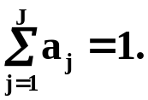
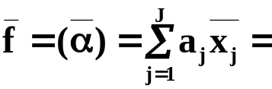

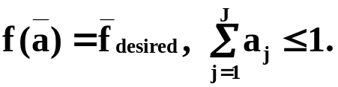
Πολυπλεξία με διαίρεση χρόνου (TDM) για δίκτυα μετάδοσης ραδιοπακέτων
CFVs, L= ο αριθμός των συνδέσμων
Δίνουμε μια σχισμή σε κάθε σύνολο ελεύθερο από συγκρούσεις
διάνυσμα που δίνει το κλάσμα του χρόνου χρήσης κάθε συνδέσμου
διάνυσμα χρησιμοποίησης (utilization vector)
Γενικότερα : Έστω α_{j} το ποσοστό του χρόνου που το j-στο CFV χρησιμοποιείται
διάνυσμα που δίνει ένα πολύ μικρό μέρος (κλάσμα) του χρόνου χρήσης κάθε συνδέσμου
Δεδομένου , βρες α_{j} τέτοια ώστε
Aκόμα χειρότερα: τα ελεύθερα από συγκρούσεις σύνολα αλλάζουν (στην πραγματικότητα ακόμα και για ένα στατικό δίκτυο, είναι NP-complete)

Slide 13
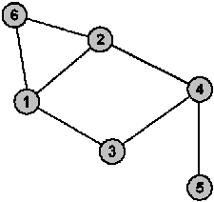
Τεχνικές επίλυσης συγκρούσεων για Packet Radio
Π.χ. Aloha με σχισμές
Το πρόβλημα είναι το αναξιόπιστο feedback.
Παράδειγμα 1: 1→2 και 4→5 ➔ σύγκρουση στο 2, αλλά ο 1 δεν το ξέρει
Παράδειγμα 2: 6→1 και 4→5 ➔ και οι δύο μεταδόσεις είναι επιτυχείς, αλλά υπάρχει σύγκρουση στον 2, που δεν ξέρει αν η μετάδοση προοριζόταν για αυτόν.
Λύση: Χρήση ACK

Slide 14
Πρόβλημα Κρυμμένου Τερματικού
Ο κόμβος B μπορεί να επικοινωνήσει και με τον Α και με τον C
Οι A και C δεν μπορούν να ακούσουν ο ένας τον άλλον.
Όταν ο A μεταδίδει στον B, ο C δεν μπορεί να ανιχνεύσει τη μετάδοση χρησιμοποιώντας το μηχανισμό ανίχνευσης φέροντος (carrier sensing).
Αν ο C μεταδώσει την ιδια στιγμή με τον Α, θα έχουμε παρεμβολή στον B
A
B
C

Slide 15
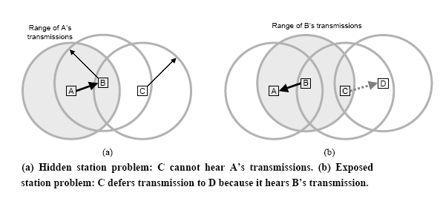
εύρος εκπομπής του Α
εύρος εκπομπής του Β
το πρόβλημα του κρυμμένου τερματικού (hidden terminal): ο C δεν μπορεί να ακούσει τις μεταδόσεις του A
το πρόβλημα του εκτεθειμένου τερματικού (exposed terminal): ο C αναβάλλει τη μετάδοση προς τον D, γιατί ακούει τη μετάδοση του B

Slide 16
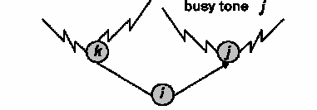
Busy Tone [Tobagi75,Haas98]
Ένας δέκτης μεταδίδει ένα συγκεκριμένο σήμα (busy tone), όταν λαμβάνει δεδομένα.
Όλοι οι κόμβοι που ακούνε το busy tone δε μεταδίδουν.
Η μέθοδος αυτή αποτρέπει την παρεμβολή από τα κρυφά τερματικά.
Αλλά απαιτεί ένα ξεχωριστό κανάλι για να χρησιμοποιηθεί ως busy tone.

Slide 17
Άλλη λύση για το Πρόβλημα του Κρυμμένου Τερματικού
Όταν ο κόμβος A θέλει να στείλει ένα πακέτο στον Β, του στέλνει πρώτα ένα πακέτο Αίτησης για Αποστολή (Request to Send - RTS)
Με το που λαμβάνει το RTS, ο B απαντάει στέλνοντας Ελεύθερο για Αποστολή (Clear to Send - CTS), αν ο Α μπορεί να λάβει το πακέτο.
Όταν ένας κόμβος (όπως ο C) ακούσει ένα CTS, δε μεταδίδει τίποτα κατά τη διάρκεια της μετάδοσης, η οποία περιλαμβάνεται στα RTS και CTS.
A
B
C

Slide 18
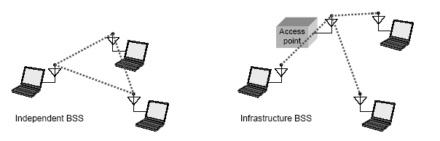
IEEE 802.11 Ασύρματο MAC
κατανεμημένα και κεντρικά MAC στοιχεία
  Distributed Coordination Function - DCF
  Point Coordination Function - PCF
το DCF κατάλληλο για multihop ad hoc δίκτυα
το DCF χρησιοποιεί ένα πρωτόκολλο Ανίχνευσης Φέροντος Πολλαπλής Πρόσβασης με Αποφυγή Σύγκρουσης (CSMA/CA)
Χωρις χρήση BSS
Με κεντρική υποδομή (BS)

Slide 19
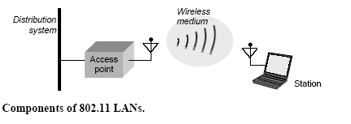
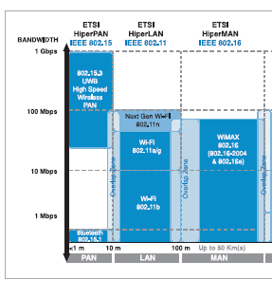
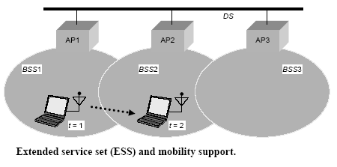
Wi-Fi συστήματα (802.11)
στοιχεία του 802.11 για LANs
σύνολο εκτεταμένης υπηρεσίας και υποστήριξη κινητικότητας

Slide 20
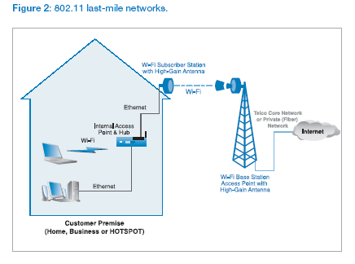
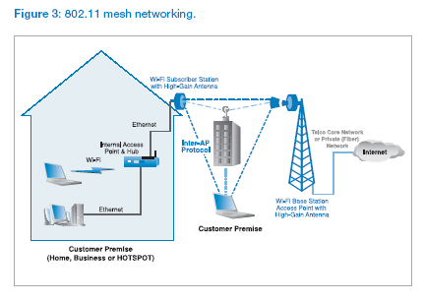
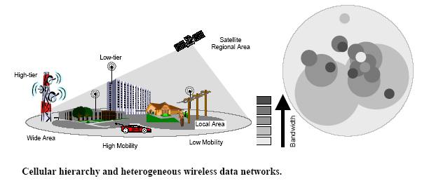
κυψελωτή ιεραρχία και ετερογενή ασύρματα δίκτυα δεδομένων

Slide 21
IEEE 802.11 DCF
Χρησιμοποιεί ανταλλαγή RTS-CTS για να αποφύγει το πρόβλημα του κρυμμένου τερματικού.
Χρησιμοποιεί ACK για να πετύχει αξιοπιστία.
Οποιος κόμβος ακούει το CTS, δεν μπορεί να μεταδώσει κατά τη διάρκεια της μεταφοράς δεδομένων
Επίσης όποιος κόμβος ακούει το RTS, δεν μπορεί να μεταδώσει κατά τη διάρκεια της μεταφοράς δεδομένων
  Για να αποτραπεί σύγκρουση με το ACK όταν φτάσει στον αποστολέα
  Όταν ο Β στέλνει δεδομένα στον C, ο A θα μείνει ήσυχος
A
B
C

Slide 22
IEEE 802.11
RTS = Request-to-Send
RTS
A
B
C
D
E
F
CTS = Clear-to-Send
CTS
A
B
C
D
E
F

Slide 23
CTS = Clear-to-Send
IEEE 802.11
CTS
A
B
C
D
E
F
ΔΕΔΟΜΕΝΑ
A
B
C
D
E
F

Slide 24
εμβέλεια παρεμβολής
εμβέλεια ανίχνευσης φέροντος
ΔΕΔΟΜΕΝΑ
A
B
C
D
E
F
εμβέλεια μετάδοσης

Slide 25
IEEE 802.11
ACK
A
B
C
D
E
F

Slide 26
CSMA/CA
Ανίχνευση φέροντος στο 802.11
  Φυσική ανίχνευση (Physical carrier sense)
  Εικονική ανίχνευση (Virtual carrier sense) χρησιμοποιώντας το Network Allocation Vector (NAV)
  Η ενημέρωση του NAV γίνεται με βαση τα πακέτα RTS/CTS/DATA/ACK που έχουν ακουστεί και τα οποία φέρουν την πληροφορία της διάρκειας μιας μετάδοσης που εκκρεμεί
Αποφυγή σύγκρουσης
  Οι κόμβοι παραμένουν σιωπηλοί όταν ανιχνεύουν φέρoν (φυσικά ή εικονικά)
  Χρησιμοποιούνται διαστήματα οπισθοχώρησης (backoff intervals) για τη μείωση της πιθανότητας σύγκρουσης

Slide 27
Διάστημα Οπισθοχώρησης (Backoff Interval)
Όταν μεταδίδεται ένα πακέτο, επιλέγεται ένα διάστημα οπισθοχώρησης μέσα στο εύρος τιμών [0,cw]
  cw είναι το παράθυρο ανταγωνισμού (contention window)
Αντίστροφη μέτρηση όσο το κανάλι είναι αδρανές
  Η αντίστροφη μέτρηση αναστέλλεται για τα διαστήματα που το κανάλι είναι ενεργό
Όταν φτάσει στο 0, μετάδοση RTS

Slide 28
Παράδειγμα DCF
B1 = 25
B1 = 5
αναμονή
δεδομένα
δεδομένα
αναμονή
B2 = 20
B2 = 15
B2 = 10
B1 και B2 είναι τα διαστήματα
οπισθοχώρησης των κόμβων 1 και 2
cw = 31

Slide 29
Διάστημα Οπισθοχώρησης
Η επιλογή ένος μεγάλου cw οδηγεί σε μεγάλα διαστήματα οπισθοχώρησης, με αποτέλεσμα μεγαλύτερο overhead
Η επιλογή ένος μικρού cw οδηγεί σε μεγαλύτερο αριθμό συγκρούσεων (όταν δύο κόμβοι φτάσουν στο 0 συγχρόνως)
Αφού ο αριθμός των κόμβων που προσπαθούν να μεταδώσουν την ίδια στιγμή μπορεί να αλλάζει με το χρόνο, απαιτείται κάποιος μηχανισμός για τη διαχείριση του ανταγωνισμού
IEEE 802.11 DCF: το παράθυρο ανταγωνισμού cw επιλέγεται δυναμικά, εξαρτώμενο από την συχνότητα εμφάνισης συγκρούσεων

Slide 30
Δυαδική Εκθετική Οπισθοχώρηση στο DCF
Όταν ένας κόμβος δε λάβει CTS σε απάντηση κάποιου RTS που έστειλε, διπλασιάζει το cw (μέχρι κάποιο άνω όριο)
Όταν ένας κόμβος ολοκληρώνει επιτυχημένα μια μεταφορά δεδομένων, επαναφέρει το cw σε cwmin
Ο MILD αλγόριθμος για οπισθοχώρηση στο πρωτόκολλο MACAW
Όταν ένας κόμβος ολοκληρώνει επιτυχημένα μια μεταφορά δεδομένων, μειώνει το cw κατά 1
  Στο 802.11 το cw επαναφέρεται στο cwmin, η μείωση του cw είναι πολύ γρηγορότερη από την αύξηση
  MACAW: η μείωση του cw είναι πιο αργή από την αύξηση (εκθετική αύξηση - γραμμική μείωση)
Το MACAW αποφεύγει μεγάλες μεταβολές του cw, όταν ανταγωνίζεται μεγάλος αριθμός κόμβων για το κανάλι

Slide 31
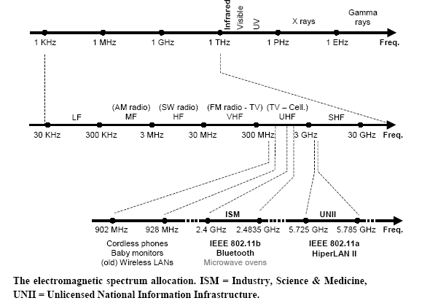

Slide 32
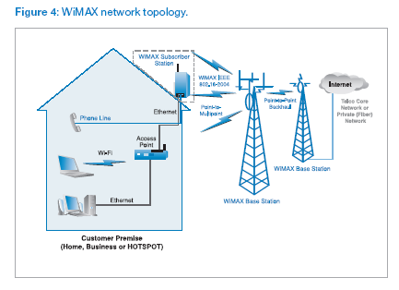
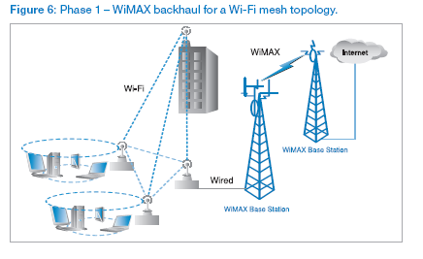
IEEE 802.11 οικογένεια προτύπων
802.11a, προιόντα εμφανίσθηκαν το 2001. Μέχρι 54Mbps, στα 5GHz. OFDM
802.11b προιόντα εμφανίσθηκαν το 1999. Μέχρι 11Mbps, στα 2.4GHz. DSSS
802.11g διάδοχος του 802.11b, μέχρι 54Mbps, στα 2.4GHz. OFDM
802.11h, θα είναι το ευρωπαικό 802.11a, στα 5GHz.
Άλλα: 802.11i που χρησιμοποιεί το Temporal Key Integrity Protocol (TKIP) για “αρκετά καλή ασφάλεια”. 802.11x της Microsoft για authentication.
Τα παραπάνω (Wi-Fi) συστήματα δουλεύουν καλά κυρίως για αποστάσεις της τάξης των 100μ.
Για μεγαλύτερες αποστάσεις το WiMax (802.15) δίνει μεγαλύτερες ταχύτητες (75Mbps) και αποστάσεις (kms)

Slide 33
Δρομολόγηση σε ασύρματα ad hoc δίκτυα

Slide 34
Αλγόριθμοι Δρομολόγησης για Μεγάλα Δίκτυα
• Θέματα μεγάλων δικτύων
– Η αύξηση του αριθμού των κόμβων, με σταθερή πυκνότητα κόμβων, οδηγεί στην αύξηση του μέσου αριθμού hop κατά O(N^{0.5})
» Το διαθέσιμο εύρος ζώνης για κάθε χρήστη μειώνεται κατά N^{0.5}
– Τα κλασσικά πρωτόκολλα ενημέρωσης τοπολογίας δικτύου απλώς δεν δουλεύουν
» Ο χρόνος για να διαδοθούν στο δίκτυο οι ενημερώσεις για τη δρομολόγηση μεγαλώνει με N^{0.5}. Αυτό σημαίνει, πως οι πληροφορίες αυτές πρέπει να μεταδίδονται πιο συχνά καθώς μεγαλώνει το δίκτυο, έτσι επιβαρύνεται το δίκτυο.
» Οι τεχνικές δρομολόγησης που καθοδηγούνται από γεγονότα (event-driven routing) δε βοηθάνε: πάνω από κάποιο όριο, όλο το διαθέσιμο εύρος ζώνης διατίθεται για τις πληροφορίες δρομολόγησης.
– Λύση: Απαιτούνται σύνδεσμοι “ραχοκοκκαλιάς” (backbone), για να διασφαλιστεί πως το μέσο μήκος των διαδρομών μεγαλώνει πιο αργά με το μέγεθος του δικτύου.

Slide 35
Μερικές εφικτές προσεγγίσεις
• Απόκρυψη λεπτομερειών από τα μακρινά μέρη του δικτύου
– Οι αποφάσεις για το επόμενο hop εξαρτώνται μόνο από την τοπική περιοχή.
– Φέρνει στο μυαλό ιεραρχικούς αλγόριθμους.
• Αποστολή πληροφοριών για μακρινά μέρη λιγότερο συχνά
– Το επόμενο hop είναι απίθανο να αλλάξει δραματικά, αν σε κάποιο μακρινό μέρος του δικτύου υπάρχουν αλλαγές τοπολογίας.
– Αλγόριθμοι ανταλλαγής πληροφοριών συνεκτικότητας με στρώματα προτεραιότητας (prioritized tier connectivity information exchange): χρησιμοποιεί πιο έγκυρες πληροφορίες όσο το πακέτο πλησιάζει τον προορισμό.
• Αποστολή πληροφοριών μόνο σε κόμβους που τις χρειάζονται
Αλγόριθμοι δρομολόγησης διανύσματος αποστάσεων με κατώφλι (threshold distance vector): αν οι αλλαγές δεν επιρρεάζουν την ποιότητα της διαδρομής σε μεγάλο βαθμό, δεν αναφέρονται.

Slide 36
Ιεραρχικοί Αλγόριθμοι
• Απόκρυψη λεπτομερειών με χρήση ομαδοποίησης (clustering)
των κόμβων.
• Πως σχηματίζονται οι ομάδες και οι υπερομάδες:
– Αλγόριθμοι επιλογής για τον κόμβο-αργηγό της ομάδας.
– Οι κόμβοι προσχωρούν στην ομάδα του κοντινότερου
κόμβου-αργηγού.
– Οι κόμβοι-αρχηγοί ενημερώνουν άλλους αρχηγούς όταν άλλάζει
η συμμετοχή.
» Χρήση συντομότερης διαδρομής προς την ομάδα προορισμού
» Έπειτα συντομότερη διαδρομή εσωτερικά στην ομάδα

Slide 37
» Γειτονικές ομάδες αναφέρεται πως απέχουν ένα hop — κάθε διαδρομή του ραδιοπακέτου προς γειτονική ομάδα είναι συντομότερη διαδρομή προς το συνοριακό ραδιοπακέτο.
» Γειτονικές ομάδες αναφέρεται πως απέχουν S hops, όπου S η μέση απόσταση προς τα σύνορα της ομάδας συν τη μέση απόσταση από τα σύνορα μέχρι τα μέλη της ομάδας.

Slide 38
Αυστηρά ιεραρχική δρομολόγηση
– Ο κόμβος-αρχηγός της κάθε ομάδας, που υπολογίζει ιεραρχικούς πίνακες δρομολόγησης, καθορίζει την επόμενη ομάδα που πρέπει να πάει κάποιο πακέτο για να φτάσει στην ομάδα του προορισμού του.
– Οι αρχηγοί διανέμουν την πληροφορία δρομολόγησης στους κόμβους μέσα στην ομάδα τους
– Μόλις φτάσει στην ομάδα προορισμού, χρησιμοποιείται κάποια τεχνική δρομολόγησης εσωτερικά στην ομάδα, για να φτάσει στον τελικό κόμβο-προορισμό.
– Μειώνεται το μέγεθος της απαραίτητης πληροφορίας για να πάρει ένας κόμβος αποφάσεις δρομολόγησης.

Slide 39
Μη ιεραρχικοί αλγόριθμοι
• Αλγόριθμος δρομολόγησης Bellman-Ford με κατώφλι
– Μειώνει την απόσταση στην οποία διαδίδεται η ενημέρωση για τη δρομολόγηση
– d_{j} + c_{ij} < d_{i} < d_{j} + a c_{ij}
» d_{i} είναι η απόσταση από τον κόμβο i στον προορισμό
» j είναι ο επόμενος κόμβος στη διαδρομή
» c_{ij} είναι το κόστος της χρήσης του συνδέσμου από το i στο j
» αν αυξηθεί το a, μεταδίδονται λιγότερα μηνύματα ενημέρωσης και τα μήκη των διαδρομών αυξάνονται ελαφρά

Slide 40
Δρομολόγηση Ελάχιστης Παρεμβολής (Least Interference Routing)
– Ελαχιστοποίηση κόστους διαδρομής, όπου κόστος κάθε συνδέσμου
είναι η παρεμβολή που προκαλούν οι μεταδόσεις ραδιοπακέτων
» Οι κόμβοι καθορίζουν την πιθανή παρεμβολή
σε σχέση με την αποστολή πακέτου πάνω από το σύνδεσμο
» Υπολογισμός συντομότερης διαδρομής με βάση τη μετρική παρεμβολής
– Παρεμβολή = # γειτόνων που μπορούν να δεχτούν μια μετάδοση
– Προτίμηση για “κοντινούς” συνδέσμους—παράγει καλύτερη
χωρική επαναχρησιμοποίηση

Slide 41
‘Πλημμύρισμα’ (flooding) για παράδοση δεδομένων
Ο αποστολέας S εκπέμπει το πακέτο δεδομένων P σε όλους τους γείτονές του
Κάθε κόμβος που λαμβάνει το P, το προωθεί σε όλους του τους γείτονες
Sequence numbers χρησιμοποιούνται για την αποφυγή της πιθανότητας προώθησης του ίδιου πακέτου περισσότερες της μίας φοράς
Το πακέτο P πάντα φτάνει στον προορισμό D, αρκεί ο D είναι προσπελάσιμος από τον αποστολέα S
Ο κόμβος D δεν προωθεί το πακέτο

Slide 42

‘Πλημμύρισμα’ (flooding) για παράδοση δεδομένων
Y
Z
S
E
F
B
C
M
L
J
A
G
H
D
K
I
N
αναπαριστά κόμβο που έχει λάβει το P
αναπαριστά το ότι οι συνδεδεμένοι κόμβοι βρίσκονται ο
ένας μέσα στο εύρος μετάδοσης του άλλου

Slide 43
‘Πλημμύρισμα’ (flooding) για παράδοση δεδομένων
Y
μετάδοση εκπομπής
Z
S
E
F
B
C
M
L
J
A
G
H
D
K
I
N
αναπαριστά κόμβο που λαμβάνει το P για πρώτη φορά
αναπαριστά μετάδοση του P

Slide 44
‘Πλημμύρισμα’ (flooding) για παράδοση δεδομένων
Y
Z
S
E
F
B
C
M
L
J
A
G
H
D
K
I
N
ο κόμβος H λαμβάνει το πακέτο P από δύο γείτονες:
πιθανότητα για σύγκρουση

Slide 45
‘Πλημμύρισμα’ (flooding) για παράδοση δεδομένων
Y
Z
S
E
F
B
C
M
L
J
A
G
H
D
K
I
N
ο κόμβος C λαμβάνει το πακέτο P απ’τους G και H, αλλά δεν το
προωθεί ξανά, γιατί ο κόμβος C έχει ήδη προωθήσει το πακέτο
P μια φορά

Slide 46
‘Πλημμύρισμα’ (flooding) για παράδοση δεδομένων
Y
Z
S
E
F
B
C
M
L
J
A
G
H
D
K
I
N
οι κόμβοι J και K μεταδίδουν και οι δύο το πακέτο P προς τον κόμβο D
εφόσον οι J και K κρύβονται ο ένας απ’τον άλλο, οι μεταδόσεις τους
μπορεί να συγκρουστούν
=> το πακέτο P μπορεί να μη μεταφερθεί στον κόμβο D καθόλου,
παρά τη χρήση του αλγόριθμου ‘πλημμυρίσματος’

Slide 47
‘Πλημμύρισμα’ (flooding) για παράδοση δεδομένων
Y
Z
S
E
F
B
C
M
L
J
A
G
H
D
K
I
N
ο κόμβος D δεν προωθεί το πακέτο P, γιατί ο κόμβος D
είναι ο επιθυμητός προορισμός του πακέτου P

Slide 48
‘Πλημμύρισμα’ (flooding) για παράδοση δεδομένων
Y
Z
S
E
F
B
C
M
L
J
A
G
H
D
K
I
N
το ‘πλημμύρισμα’ ολοκληρώθηκε
κόμβοι μη προσπελάσιμοι από τον S δε λαμβάνουν το πακέτο P (πχ ο Z)
κόμβοι των οποίων όλα τα μονοπάτια από τον S διέρχονται μέσω του
προορισμού D, επίσης δε λαμβάνουν το πακέτο P (πχ ο N)

Slide 49
‘Πλημμύρισμα’ (flooding) για παράδοση δεδομένων
Y
Z
S
E
F
B
C
M
L
J
A
G
H
D
K
I
N
το ‘πλημμύρισμα’ μπορεί να μεταφέρει πακέτα σε πάρα πολλούς
κόμβους (στη χειρότερη περίπτωση, όλοι οι προσπελάσιμοι από
τον αποστολέα κόμβοι μπορεί να λάβουν το πακέτο)

Slide 50
Πλεονεκτήματα
απλότητα
μπορεί να είναι πιο αποδοτικό από άλλα πρωτόκολλα, όταν το overhead για την ανακάλυψη/διατήρηση δρομολογίων που επιφέρεται από τα άλλα πρωτόκολλα είναι υψηλό
  αυτό το σενάριο μπορεί να εμφανιστεί, για παράδειγμα, όταν οι κόμβοι εκπέμπουν μικρά πακέτα δεδομένων σχετικά σπάνια και πολλές τοπολογικές αλλαγές συμβαίνουν ανάμεσα σε διαδοχικές εκπομπές πακέτων
πιθανώς υψηλότερη αξιοπιστία στην παράδοση των πακέτων επειδή τα πακέτα παραδίδονται στον προορισμό μέσω πολλαπλών μονοπατιών
Μειονεκτήματα
πιθανώς πολύ μεγάλο overhead
  τα πακέτα δεδομένων μπορεί να παραδοθούν σε πάρα πολλούς κόμβους, οι οποίοι δεν τα χρειάζονται
πιθανώς χαμηλότερη αξιοπιστία στην παράδοση των πακέτων
--- χρησιμοποιείται εκπομπή – είναι δύσκολο να υλοποιηθεί αξιόπιστη παράδοση με
εκπομπή χωρίς σημαντική αύξηση του overhead
  στο παράδειγμά μας, οι κόμβοι J και K μπορεί να μεταδώσουν στον κόμβο D ταυτόχρονα, με αποτέλεσμα την απώλεια του πακέτου - σε αυτή την περίπτωση, το πακέτο δε θα φτάσει καθόλου στον προορισμό

Slide 51
‘Πλημμύρισμα’ των πακέτων ελέγχου
πολλά πρωτόκολλα χρησιμοποιούν (ενδεχομένως περιορισμένο) ‘πλημμύρισμα’ πακέτων ελέγχου και όχι των πακέτων δεδομένων
τα πακέτα ελέγχου χρησιμοποιούνται για την ανακάλυψη δρομολογίων
τα δρομολόγια αυτά ακολούθως χρησιμοποιούνται για τη μεταφορά πακέτων δεδομένων
Το overhead για το ‘πλημμύρισμα’ των πακέτων ελέγχου επιμερίζεται επί των πακέτων δεδομένων, που μεταδίδονται ανάμεσα σε ‘πλημμυρίσματα’ πακέτων ελέγχου

Slide 52
Δυναμική Δρομολόγηση Πηγής
(Dynamic Source Routing - DSR)
όταν ο κόμβος S θέλει να στείλει ένα πακέτο στον κόμβο D, αλλά δε γνωρίζει κάποιο δρομολόγιο προς τον D, αρχικοποιεί μια ανακάλυψη μονοπατιού
ο κόμβος αφετηρία S ‘πλημμυρίζει’ ένα πακέτο Αίτησης Δρομολογίου (Route Request - RREQ)
κάθε κόμβος προσαρτεί το δικό του δείκτη καθώς προωθεί το RREQ

Slide 53
Ανακάλυψη δρομολογίου στο DSR
Y
Z
S
E
F
B
C
M
L
J
A
G
H
D
K
I
N
αναπαριστά κόμβο που έχει λάβει RREQ για τον D απ’τον S

Slide 54
Ανακάλυψη δρομολογίου στο DSR
Y
μετάδοση εκπομπής
[S]
Z
S
E
F
B
C
M
L
J
A
G
H
D
K
I
N
αναπαριστά μετάδοση RREQ
[X,Y] αναπαριστά λίστα από δείκτες προσαρτημένους στο RREQ

Slide 55
Ανακάλυψη δρομολογίου στο DSR
Y
Z
S
E
[S,E]
F
B
C
M
L
J
A
[S,C]
G
H
D
K
I
N
ο κόμβος H δέχεται πακέτο RREQ από δύο γείτονες:
πιθανότητα για σύγκρουση

Slide 56
Ανακάλυψη δρομολογίου στο DSR
Y
Z
S
E
F
[S,E,F]
B
C
M
L
J
A
G
H
D
K
I
[S,C,G]
N
ο κόμβος C δέχεται RREQ απ’τον G και τον H, αλλά δεν το προωθεί
ξανά, γιατί ο κόμβος C έχει ήδη προωθήσει RREQ μια φορά

Slide 57
Ανακάλυψη δρομολογίου στο DSR
Y
Z
S
E
F
[S,E,F,J]
B
C
M
L
J
A
G
H
D
K
I
[S,C,G,K]
N
οι κόμβοι J και K μεταδίδουν και οι δύο RREQ στον κόμβο D
εφόσον οι κόμβοι J και K κρύβονται ο ένας από τον άλλο,
οι μεταδόσεις τους μπορεί να συγκρουστούν

Slide 58
Ανακάλυψη δρομολογίου στο DSR
Y
Z
S
E
F
[S,E,F,J,M]
B
C
M
L
J
A
G
H
D
K
I
N
ο κόμβος D δεν προωθεί RREQ, γιατί ο κόμβος D
είναι ο επιθυμητός στόχος της ανακάλυψης δρομολογίου

Slide 59
Ανακάλυψη δρομολογίου στο DSR
ο προορισμός D λαμβάνοντας το πρώτο RREQ, στέλνει ένα πακέτο Απάντησης Δρομολογίου (Route Reply - RREP)
το RREP στέλνεται μέσω του δρομολογίου, το οποίο προκύπτει αντιστρέφοντας το δρομολόγιο που έχει προσαρτηθεί στο ληφθέν RREQ
το RREP περιλαμβάνει το δρομολόγιο από τον S στον D, μέσω του οποίου το RREQ έφτασε στον κόμβο D

Slide 60
Απάντηση δρομολογίου στο DSR
Y
Z
S
E
RREP [S,E,F,J,D]
F
B
C
M
L
J
A
G
H
D
K
I
N
αναπαριστά RREP μήνυμα ελέγχου

Slide 61
Απάντηση δρομολογίου στο DSR
η απάντηση δρομολογίου μπορεί να σταλεί αντιστρέφοντας το δρομολόγιο του RREQ, μόνο αν οι σύνδεσμοι είναι εγγυημένα bidirectional
  για να βεβαιωθεί κάτι τέτοιο, πρέπει το RREQ να προωθείται, μόνο αν λαμβάνεται μέσω συνδέσμου που εγγυημένα είναι bidirectional
αν μόνο directional (ασύμμετροι) σύνδεσμοι επιτρέπονται, το RREP μπορεί να χρειάζεται και μια ανακάλυψη δρομολογίου από τον S στον D
  εκτός αν ο κόμβος D ήδη γνωρίζει ένα δρομολόγιο προς τον κόμβο S
  αν μια ανακάλυψη δρομολογίου αρχικοποιείται από τον D για ένα δρομολόγιο προς τον S, τότε η απάντηση δρομολογίου μεταφέρεται μαζί με την αίτηση δρομολογίου απ’τον D.
αν το IEEE 802.11 MAC χρησιμοποιείται για την αποστολή δεδομένων, τότε οι σύνδεσμοι απαιτείται να είναι bidirectional (εφόσον χρησιμοποιούνται Acks)

Slide 62
DSR
ο κόμβος S δεχόμενος το RREP, αποθηκεύει το δρομολόγιο που περιέχεται στο RREP
όταν ο κόμβος S στέλνει ένα πακέτο δεδομένων στον D, ολόκληρο το δρομολόγιο περιέχεται στην επικεφαλίδα του πακέτου
  γι’αυτό και το όνομα δρομολόγηση πηγής
οι ενδιάμεσοι κόμβοι χρησιμοποιούν το πηγαίο δρομολόγιο που περιέχεται σε ένα πακέτο, για να καθορίσουν σε ποιόν πρέπει να προωθηθεί το πακέτο

Slide 63
Παράδοση δεδομένων στο DSR
Y
δεδομένα [S,E,F,J,D]
Z
S
E
F
B
C
M
L
J
A
G
H
D
K
I
N
το μέγεθος της επικεφαλίδας πακέτου μεγαλώνει με το μήκος του δρομολογίου

Slide 64
πότε πραγματοποιείται ανακάλυψη δρομολογίου
όταν ο κόμβος S θέλει να στείλει δεδομένα στον κόμβο D, αλλά δε γνωρίζει ένα έγκυρο δρομολόγιο προς αυτόν
βελτιστοποίηση του DSR: αποθήκευση δρομολογίων
κάθε κόμβος αποθηκεύει (caches) ένα νέο δρομολόγιο, το οποίο μαθαίνει με οποιονδήποτε τρόπο
όταν ο κόμβος S ανακαλύψει το δρομολόγιο [S,E,F,J,D] προς τον κόμβο D, ο κόμβος S επίσης μαθαίνει το δρομολόγιο [S,E,F] προς τον κόμβο F
όταν ο κόμβος K δεχτεί Αίτηση Δρομολογίου [S,C,G] κατευθυνόμενη προς κάποιον κόμβο, μαθαίνει και το δρομολόγιο [K,G,C,S] προς τον S
όταν ο κόμβος F προωθεί Απάντηση Δρομολογίου [S,E,F,J,D], μαθαίνει και το δρομολόγιο [F,J,D] προς τον κόμβο D
όταν ο κόμβος E προωθεί δεδομένα [S,E,F,J,D] μαθαίνει και το δρομολόγιο [E,F,J,D] προς τον κόμβο D
ένας κόμβος μπορεί να μάθει ένα δρομολόγιο ακόμα και ‘κρυφακούγοντας’ πακέτα δεδομένων

Slide 65
Χρήση της αποθήκευσης δρομολογίων
όταν ο κόμβος S μαθαίνει πως ένα δρομολόγιο προς τον κόμβο D καταστρέφεται, χρησιμοποιεί ένα άλλο δρομολόγιο απ’την τοπική του μνήμη, αρκεί ένα τέτοιο δρομολόγιο προς τον D να υπάρχει εκεί - αλλιώς, ο κόμβος S αρχικοποιεί νέα ανακάλυψη μονοπατιού
ο κόμβος X δεχόμενος μια Αίτηση Δρομολογίου για κάποιον κόμβο D μπορεί να στείλει μια Απάντηση Δρομολογίου, αν γνωρίζει ένα δρομολόγιο προς τον D
χρήση της αποθήκευσης δρομολογίων
  μπορεί να επιταχύνει την ανακάλυψη μονοπατιών
  μπορεί να ελαττώσει την προώθηση αιτήσεων μονοπατιού

Slide 66
Χρήση της αποθήκευσης δρομολογίων
[S,E,F,J,D]
[E,F,J,D]
S
E
[F,J,D],[F,E,S]
F
B
[J,F,E,S]
C
M
L
J
A
[C,S]
G
H
D
[G,C,S]
K
I
N
Z
[P,Q,R] αναπαριστά αποθηκευμένο δρομολόγιο σε κόμβο
(το DSR διατηρεί τα αποθηκευμένα δρομολόγια σε δενδροειδή διάταξη)

Slide 67
Χρήση της αποθήκευσης δρομολογίων:
μπορεί να επιταχύνει την ανακάλυψη μονοπατιών
[S,E,F,J,D]
[E,F,J,D]
S
E
[F,J,D],[F,E,S]
F
B
[J,F,E,S]
C
M
L
[G,C,S]
J
A
[C,S]
G
H
D
K
I
[K,G,C,S]
N
RREP
RREQ
Z
όταν ο κόμβος Z στέλνει μια αίτηση
δρομολογίου για τον κόμβο C, ο κόμβος
K επιστρέφει μια απάντηση δρομολογίου
[Z,K,G,C] προς τον κόμβο Z, συνήθως
χρησιμοποιώντας αποθηκευμένο δρομολόγιο

Slide 68
Χρήση της αποθήκευσης δρομολογίων:
μπορεί να ελαττώσει την προώθηση αιτήσεων μονοπατιού
Y
[S,E,F,J,D]
[E,F,J,D]
S
E
[F,J,D],[F,E,S]
F
B
[J,F,E,S]
C
M
L
[G,C,S]
J
A
[C,S]
G
H
D
K
I
[K,G,C,S]
N
RREP
RREQ
Z
Έστω ότι δεν υπάρχει σύνδεσμος ανάμεσα
στον D και τον Z. Η Απάντηση Δρομολογίου
(RREP) απ’τον K περιορίζει το ‘πλημμύρισμα’ των RREQ.
Γενικά, η μείωση μπορεί να είναι λιγότερο δραματική.

Slide 69
Σφάλμα Δρομολογίου
(Route Error - RERR)
Y
RERR [J-D]
Z
S
E
F
B
C
M
L
J
A
G
H
D
K
I
N
ο J στέλνει ένα Σφάλμα Δρομολογίου στον S κατά μήκος του δρομολογίου J-F-E-S, όταν η προσπάθειά του να προωθήσει ένα πακέτο δεδομένων του S (με δρομολόγιο SEFJD) μέσω του J-D αποτυγχάνει
οι κόμβοι που ‘ακούν’ το RERR ανανεώνουν τα αποθηκευμένα δρομολόγιά τους, για να αφαιρέσουν το σύνδεσμο J-D

Slide 70
Αποθήκευση δρομολογίων: Προσοχή!
οι παλιές αποθηκεύσεις μπορεί να επιδράσουν αρνητικά στην απόδοση
με την πάροδο του χρόνου και την κίνηση των χρηστών, τα αποθηκευμένα δρομολόγια μπορεί να καταστούν άκυρα
ένας αποστολέας μπορεί να προσπαθήσει να στείλει μέσω διάφορων παλιών δρομολογίων (που προκύπτουν απ’την τοπική μνήμη ή έχουν επιστραφεί από την αποθήκευση άλλων κόμβων), πριν την εύρεση ενός καλού δρομολογίου

Slide 71
DSR: πλεονεκτήματα
τα δρομολόγια διατηρούνται μόνο μεταξύ κόμβων που χρειάζεται να επικοινωνούν
  μειώνεται η επικεφαλίδα της διατήρησης των δρομολογίων
η αποθήκευση μονοπατιών μπορεί επιπλέον να μειώσει την επικεφαλίδα της ανακάλυψης δρομολογίων
μια μόνο ανακάλυψη μονοπατιού μπορεί να οδηγήσει σε πολλά μονοπάτια προς τον προορισμό, λόγω των ενδιάμεσων κόμβων που απαντούν με τη χρήση των τοπικών τους αποθηκεύσεων

Slide 72
DSR: μειονεκτήματα
το μέγεθος της επικεφαλίδας των πακέτων μεγαλώνει με το μήκος του δρομολογίου, λόγω της δρομολόγησης πηγής
το ‘πλημμύρισμα’ από αιτήσεις δρομολογίων μπορεί πιθανώς να φτάσει σε όλους τους κόμβους του δικτύου
πρέπει να αποφευχθούν οι συγκρούσεις ανάμεσα στις αιτήσεις δρομολογίων, που διαδίδονται από γειτνιάζοντες κόμβους
  εισαγωγή τυχαίων καθυστερήσεων πριν την προώθηση των RREQ
αυξημένος ανταγωνισμός, αν πάρα πολλές απαντήσεις δρομολογίων επιστρέφουν, λόγω της χρήσης των τοπικών αποθηκεύσεων των κόμβων (πρόβλημα καταιγισμού των RREP)
  το πρόβλημα μπορεί να διευκολυνθεί, με το να αποτρέπεται η αποστολή RREP από έναν κόμβο, αν αυτός ‘ακούει’ ένα άλλο RREP με συντομότερο δρομολόγιο
ένας ενδιάμεσος κόμβος μπορεί να στείλει Απάντηση Δρομολογίου χρησιμοποιώντας ένα παλιό αποθηκευμένο δρομολόγιο, ‘μολύνοντας’ έτσι και άλλες αποθηκεύσεις
το πρόβλημα μπορεί να διευκολυνθεί, με την ενσωμάτωση κάποιου μηχανισμού που να ‘καθαρίζει’ (πιθανώς) άκυρα αποθηκευμένα δρομολόγια – για ακύρωση αποθηκεύσεων,
  στατικά timeout
  προσαρμοστικά timeout βασισμένα στην ευστάθεια των συνδέσμων

Slide 73
Έλεγχος ισχύος
Η ισχύς μετάδοσης καθορίζει
  το εύρος της μετάδοσης
  την παρεμβολή που προκαλείται στους άλλους κόμβους
A
B
C
D

Slide 74
Χρησιμότητα του ελέγχου ισχύος
Μετάδοση ενός πακέτου με την ελάχιστη αναγκαία ισχύ μετάδοσης, ώστε να παραληφθεί απ’τον προορισμό
  Εξοικονόμηση ενέργειας: σημαντικό κέρδος σε χρήστες που λειτουργούν με μπαταρία
  Μείωση παρεμβολής
  Μπορεί να επιτρέψει περισσότερη επαναχρησιμοποίηση χώρου

Slide 75
Έλεγχος ισχύος
ο έλεγχος ισχύος εισάγει ασυμμετρία
ο D μεταδίδει στον C σε χαμηλή ισχύ, αλλά ο B χρησιμοποιεί υψηλή ισχύ μετάδοσης για να μεταδώσει στον A
ο B μπορεί να μη γνωρίζει για την D-προς-C μετάδοση, αλλά μπορεί να επιδράσει σε αυτήν
A
B
C
D

Slide 76
Ad-Hoc ζητήματα
δρομολόγηση ελάχιστης ισχύος
  δρομολόγηση σε multihop δίκτυο βασισμένη στην ελάχιστη ισχύ.
ρυθμαπόδοση vs. καθυστέρησης vs. ισχύος
  ένας χρήστης μπορεί να αυξήσει την πιθανότητα επιτυχούς μετάδοσης αυξάνοντας την ισχύ του
    συνεπάγεται ισορροπία μεταξύ καθυστέρησης και ισχύος
  μπορεί να ανυψωθεί η απαιτούμενη ισχύς, καθώς το μέγεθος του buffer αυξάνεται για να αποτρέψει υπερχείλιση

Slide 77
Υβριδικά περιβάλλοντα
χρησιμοποιείται κεντρική υποδομή όταν είναι βολικό
χρησιμοποιείται ad hoc συνεκτικότητα αν είναι αναγκαίο ή αποτελεί την καλύτερη λύση
κεντρική υποδομή
BS1
BS2
E
A
Z
ad hoc συνεκτικότητα
X

Slide 78
Δίκτυα αισθητήρων
Δίκτυα αισθητήρων
  Τα δεδομένα υψηλά συσχετισμένα στο χρόνο και στο χώρο.
  Χαμηλοί ρυθμοί ομοιογένειας.
  Οι σύνδεσμοι τυπικά ασύμμετροι.
  Τα δεδομένα ρέουν προς μια κεντρικοποιημένη περιοχή.
  Η ενέργεια αποτελεί το βασικό περιορισμό.
  1000-100000 κόμβοι.
  Έχουν μια κοινή αποστολή.
  Πολύ διαφορετικά απ’τα τυπικά ad-hoc δίκτυα.

Slide 79
Κατευθυντικές κεραίες

Slide 80
Χρησιμοποιώντας μη κατευθυντικές κεραίες
ένας ‘παγωμένος’ κόμβος
D
B
S
A

Slide 81
Κατευθυντικές κεραίες
αδύνατο με μη κατευθυντικές κεραίες
B
D
S
C
A

Slide 82
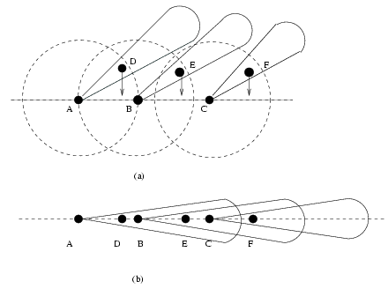
Η επίδραση της τοπολογίας
οι κόμβοι τοποθετημένοι σε γραμμικούς σχηματισμούς μειώνουν την επαναχρησιμοποίηση χώρου για τις διευθυντικές κεραίες

Slide 83
Υπολοιπα slides

Slide 84
Αξιοπιστία
Λάθη στη μετάδοση είναι συχνά στους ασύρματους συνδέσμους. Υψηλοί ρυθμοί απώλειας πακέτων μειώνουν την απόδοση του επιπέδου μεταφοράς.
Απαιτούνται μηχανισμοί για να μειωθούν οι ρυθμοί απώλειας πακέτων, που καταλαβαίνουν τα ανώτερα στρώματα δικτύου
Μια απλή λύση για τη βελτίωση της αξιοπιστίας
Όταν ο κόμβος Β λάβει ένα πακέτο δεδομένων από τον Α, τότε στέλνει μια επιβεβαίωση (Ack). Η προσέγγιση αυτή έχει υιοθετηθεί από πολλά πρωτόκολλα [IEEE 802.11]
Αν ο Α δε λάβει το Ack, θα επαναμεταδώσει το πακέτο.
A
B
C

Slide 85
Εναλλακτικός Μηχανισμός Επίλυσης Ανταγωνισμού [Hiperlan]
Φάση Απαλοιφής
  Ένας κόμβος μεταδίδει μια ριπή δεδομένων για έναν τυχαίο αριθμό (γεωμετρικά κατανεμημένο) χρονικών σχισμών (slots)
  Αν το μέσο είναι ανενεργό στο τέλος της ριπής, προχωρά στη φάση παραχώρησης, αλλιώς μένει ανενεργό μέχρι τον επόμενο γύρο
Φάση Παραχώρισης
  Δε μεταδίδει για έναν τυχαίο αριθμό (γεωμετρικά κατανεμημένο) slots
  Αν το μέσο είναι ακόμα ανενεργό, μεταδίδει

Slide 86
Εκκίνηση από το Δέκτη
Στα περισσότερα πρωτόκολλα ο αποστολέας είναι αυτός που εκκινεί τη διαδικασία για μια μεταφορά δεδομένων
Εναλλακτικά, ο δέκτης μπορεί να στέλνει ένα Ready-To-Receive (RTR) μήνυμα στον αποστολέα, ζητώντας του να του στείλει δεδομένα
Μόλις ο κόμβος-αποστολέας δεχτεί το RTR, μεταδίδει δεδομένα, αν έχει.
Πως ο δέκτης καθορίζει πότε να ρωτήσει έναν αποστολέα με το RTR?
  Βασίζεται στο ιστορικό και στην πρόγνωση της κίνησης από τον αποστολέα

